Slide 1
Заимствованные слова в современном русском языке. Этимология заимствованных слов
Авторы проекта:
Соловьев О.С., учитель русского языка и литературы
Дмитриева И.С., учитель французского языка
Чирво А.Ю., учитель английского языка
Петрова А.И., учитель французского языка

Slide 2
План урока
1. Почему слова из одного языка проникают в другой?
2. Какими путями?
3. Что происходит со словами-«иностранцами» в русском языке?
4. По каким признакам я узнаю английские и французские заимствования?

Slide 3
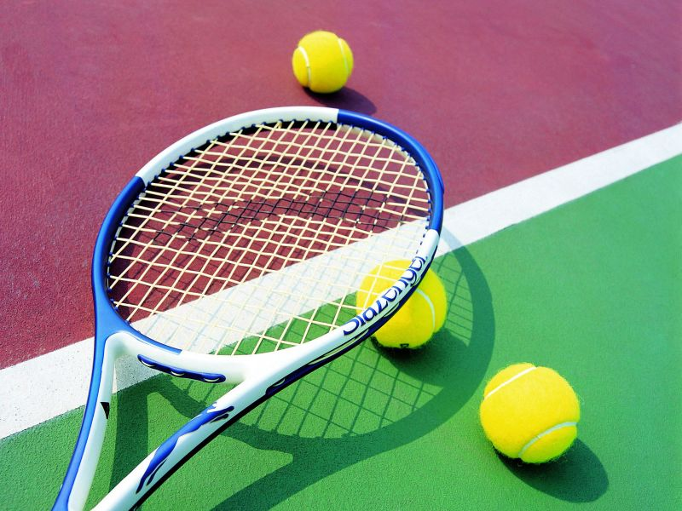
Теннис –
tennis
Футбол –
football
Баскетбол –
basketball

Slide 4
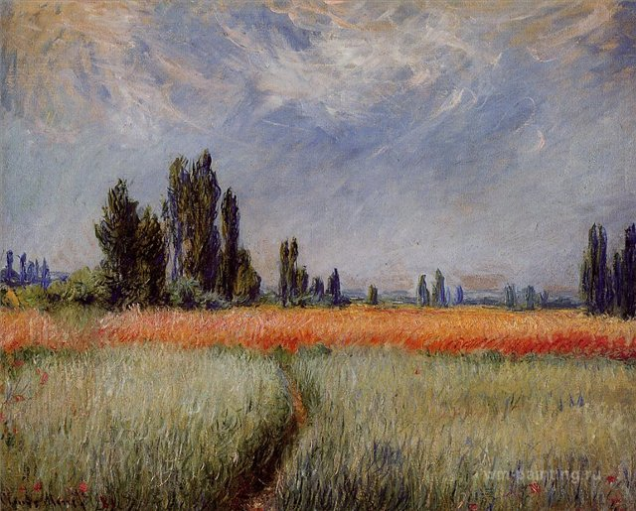
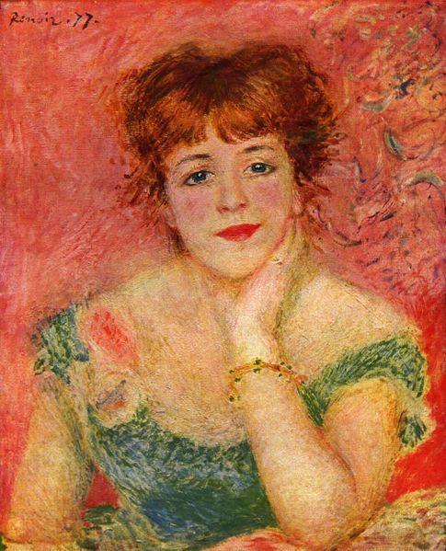
Натюрморт - nature__morte
Пейзаж - paisage
Портрет - portrait

Slide 5
Звуки, характерные для слов-«англичан»:
[dʒ]
ing [η]
men [men]
er [ә]
(t)ch [t∫]
Звуки, характерные для слов-«французов»:
age [aʒ]
pu [py]
bu [by]
vu [vy]
nu[ny]

Slide 6
Игра «Лингвистическое лото»
Смокинг, пейзаж, пиджак, капюшон, рекордсмен, колледж, авеню, имидж, пассаж, мираж, гроссмейстер, гараж, купюра, джем

Slide 7
Домашнее задание
Прочитайте рассказ М.Зощенко “Обезьяний язык”.
Найдите примеры использования заимствованных слов в речи персонажей. Для чего автор вводит их в текст рассказа? Определите, из какого языка пришли в русский язык эти слова.
Подготовьте выступление об этимологии 4-х выписанных слов из рассказа М. Зощенко «Обезьяний язык».
Напишите свой юмористический рассказ «в духе рассказа М. Зощенко», в котором персонажи злоупотребляют в речи заимствованными словами.

